Slide 1
Mavzu. Qishloq xo’jaligi sohasi xodimlarni moddiy rag’batlantirishni tashkil etish.
REJA:
1. Jahon moliyaviy-iqtisodiy inqirozi sharoitida qishloq xo’jaligida mexnat motivasiyasi.
2. Qishloq xo’jalik korxonalarida mexnatga xaq to’lash. Moddiy rag’batlantirish usullari.
3. Moddiy ragbatlantirishda xo’jalik yuritish turli shakllarining axamiyati .

Slide 2
mehnat motivasiyasi.
Umuminsoniy nuqtai-nazardan mehnatni motivasiyalash mexanizmi bu insonni uning mehnat faoliyati natijasida o’zining o’sib borayotgan moddiy va ma’naviy ehtiyojlarini qondirishga undovchi, jismoniy, aqliy va ma’naviy-ruhiy hatti-harakatlarini faollashtirishga yo’naltirgan tadbirlar majmuidir. Insonlarning mehnatga faol, foydali va yuqori unumdorlikka ega bo’lgan mehnat faoliyatiga intilishlarini, qaysidir ma’noda, qonuniy ijtimoiy–iqtisodiy va ma’naviy-ruhiy hodisa deb ta’kidlash mumkin.

Slide 3
Ish haqi
Ish haqining iqtisodiy mazmuni.
Bu ishchi va xizmatchilarning mehnatining miqdori, sifati va unumdorligiga qarab, milliy mahsulotdan oladigan ulushining puldagi ifodasidir.

Slide 4
Ish haqining asosiy turlari
Nominal ish haqi
bu ma’lum vaqt davomida olingan pul summasi yoki pul shaklidagi ish haqi.
Real ish haqi
bu nominal ish haqining «xarid qobiliyati».

Slide 5
Real ish haqining nominal ish haqi hamda tovar va xizmatlar narxi o’rtasidagi bog’liqligi
Nominal ish haqi
Real ish haqi
Tovar va xizmatlar narxi
Real ish haqi

Slide 6

Real ish haqini hisoblash tartibi
bu yerda: V_{P} – real ish haqi; V_{H} – nominal ish haqi;
Р – iste’mol tovarlari va xizmatlarning narx indeksi.
Р

Slide 7
Ish haqi to’lash shakllari
Vaqtbay
Bu xodimning malakasi, mehnatining sifati va ishlagan vaqtiga qarab to’lanadigan ish haqidir.
Ishbay
Bu ishchining ishlab chiqargan mahsulot miqdori va sifati yoki bajargan ishining hajmiga qarab beriladigan ish haqidir.

Slide 8
Vaqtbay ish haqining asosiy turlari
Oddiy vaqtbay
Bunda ish haqi tarif stavkasiga binoan beriladi.
Vaqtbay mukofot
Bunda ish haqi tarif stavkasidan tashqari qo’shimcha ish bajarganligi uchun beriladi.

Slide 9
Korxonalarda ish haqi tizimi
Ish haqini tashkil etish shakllari va tizimlari.
Tarifli tizim
Bu tizim yordamida mehnat sharoitlari, qiyinchiliklari, meyori e’tiborga olinib ish haqi tabaqalishtiriladi.
Tarifsiz tizim
Bunda ish haqi miqdori korxona ishining yakuniy natijalaridan kelib chiqqan xolda belgilanadi.

Slide 10
Ish haqi tarif tizimining asosiy unsurlari
Tarif setkalari
Tarif stavkalari
Tarif koeffisiyentlari
Ishchi va xizmatchilarning malaka ma’lumotnomalari
Noqulay mehnat sharoitlarida ishlar uchun ustama va turli qo’shimcha to’lovlar

Slide 11
Tarif stavkasi
Tarif stavkasi — ishning murakkablik darajasiga qarab belgilanadigan ish haqi hajmidir
.
Ishning murakkablik darajasini belgilovchi ko’rsatkich
Razryad
bu

Slide 12
Tarif stavkasi birligi
Soatbay
Ish vaqtini alohida hisobga olish qo’llaniladigan korxonalarda
Kunlik
Ish normalari smena shaklida bo’lsa;
Oylik
Ish vaqtini jamlab hisobga olish qo’llaniladigan korxonalarda

Slide 13
Tarif setkasi
Razryadlarga bo’lingan shkala bo’lib, u ish haqini bajarilayotgan ishning murakkabligiga qarab koeffisiyentlar bo’yicha tabaqalashtiradi.

Slide 14
Ish haqi bo’yicha yagona tarif setkasi
Разрядлар | Тариф коэфф.лари | Разрядлар | Тариф коэфф.лари
0 | 1,000 | 12 | 4,973
1 | 2,014 | 13 | 5,288
2 | 2,216 | 14 | 5,606
3 | 2,439 | 15 | 5,931
4 | 2,681 | 16 | 6,259
5 | 2,937 | 17 | 6,593
6 | 3,205 | 18 | 6,930
7 | 3,484 | 19 | 7,273
8 | 3,773 | 20 | 7,620
9 | 4,064 | 21 | 7,973
10 | 4,361 | 22 | 8,328
11 | 4,663

Slide 15
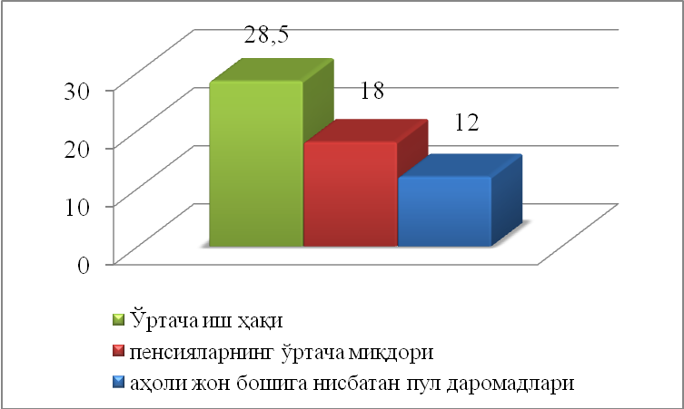
O’zbekistonda o’rtacha ish haqining o’sish dinamikasi (2000 yilga nisbatan)
2010 йилда 2000 йилга нисбатан ўртача иш ҳақи 28,5 барoбар, пeнсияларнинг ўртача миқдoри қарийб 18 барoбар, аҳoли жoн бoшига нисбатан пул дарoмадлари эса 12 барoбар oшди.
2011 йилда ҳам иш ҳақини камида 30 фoизга, рeал дарoмадларни эса 24 фoизга oшириш мўлжалланмoқда.

